Slide 1
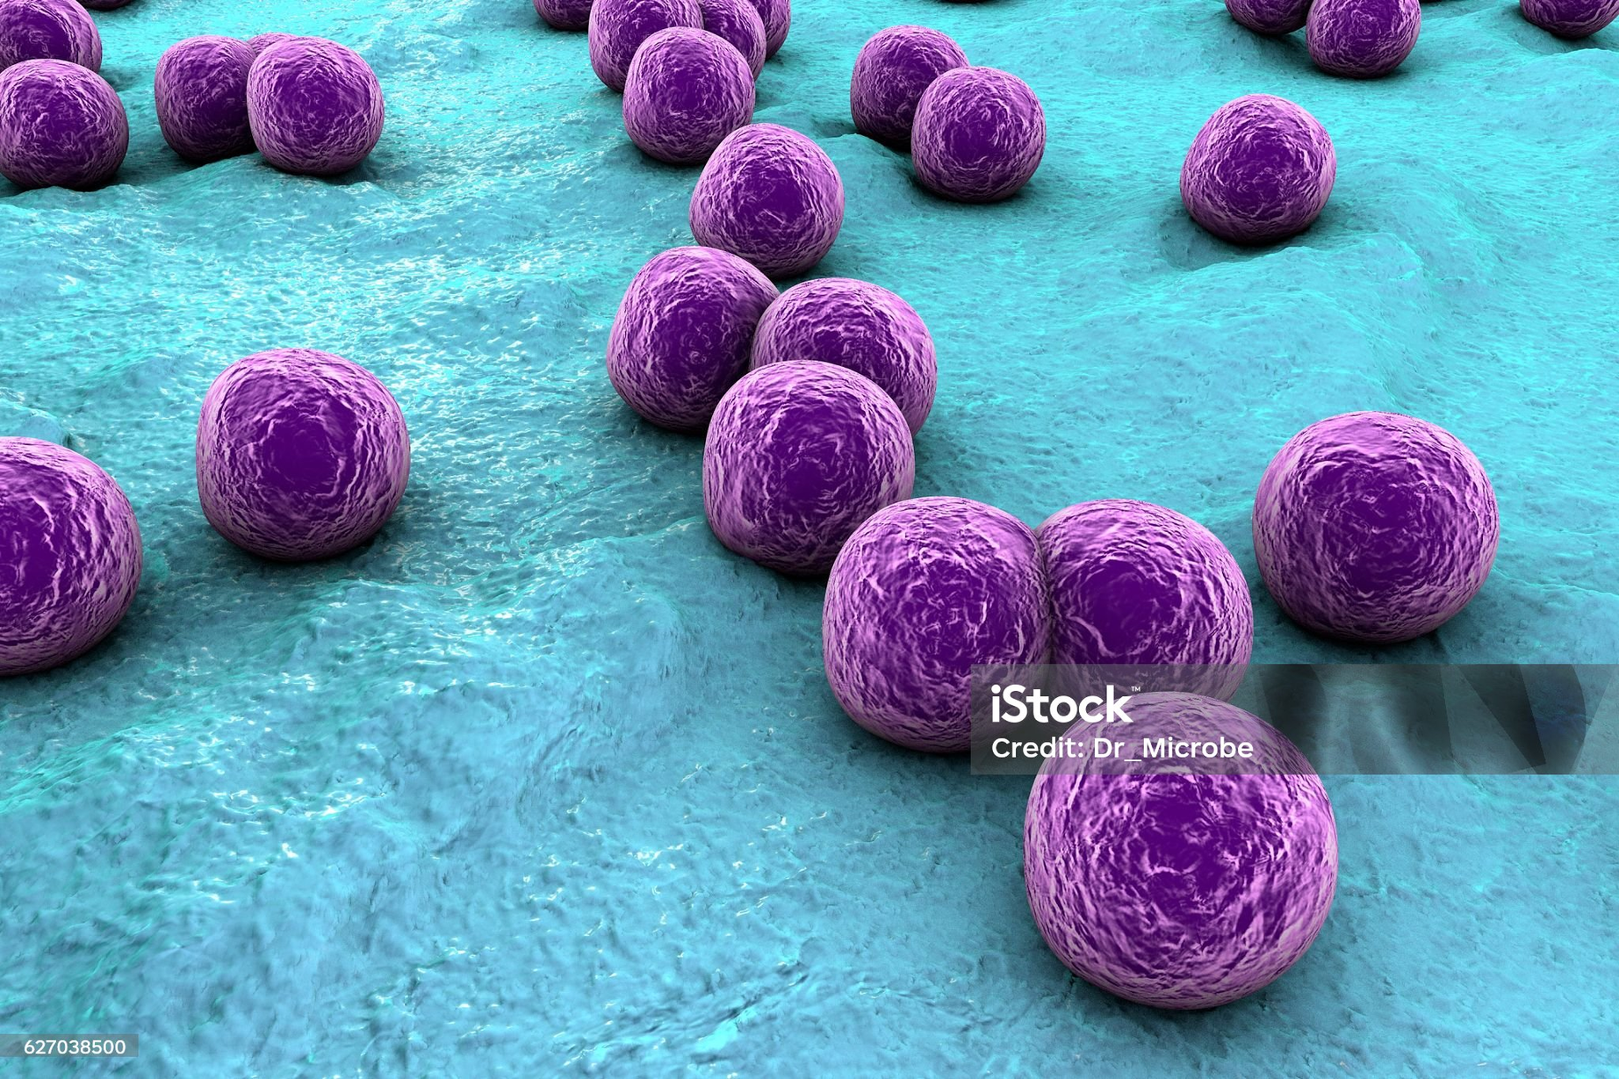
Σταφυλόκοκκος
(Staphylococcus)
Μικροβιακή αντοχή
1
2
3
4
5
Βακτήριο που προκαλεί μια ποικιλία
λοιμώξεων, συμπεριλαμβανομένων των δερματικών
λοιμώξεων και πνευμονίας.

Slide 2
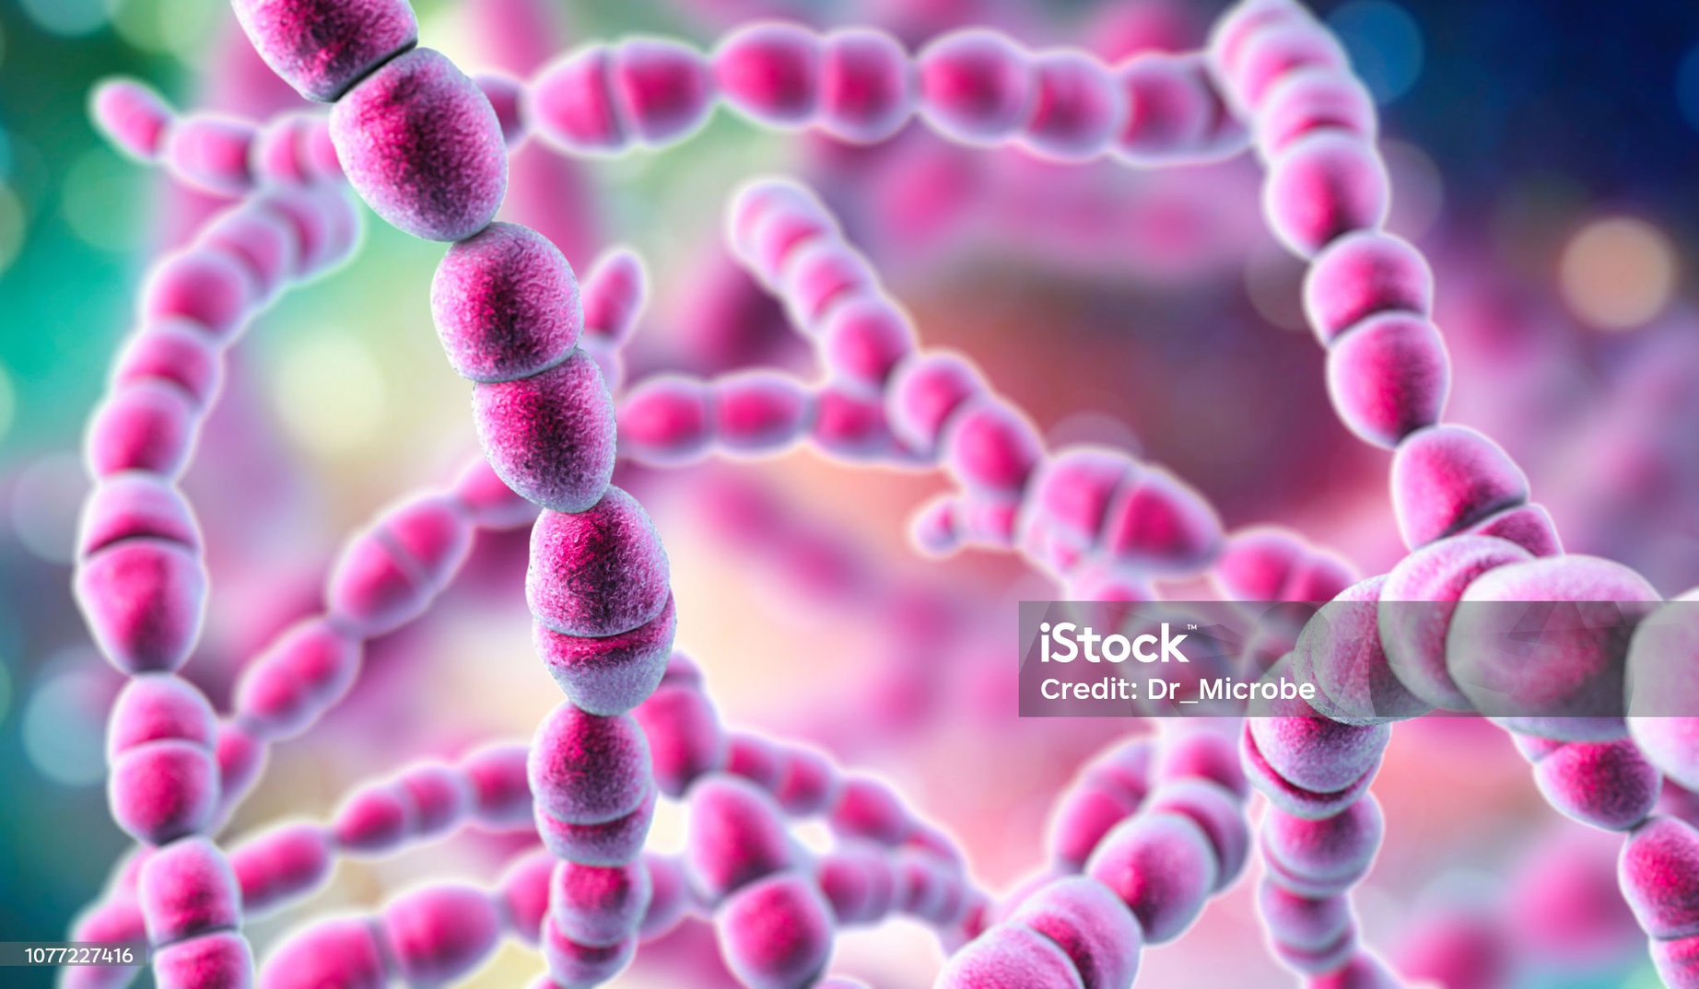
Στρεπτόκοκκος (Streptococcus)
Μικροβιακή αντοχή
1
2
3
4
5
Βακτήριο που προκαλεί αναπνευστικές, δερματικές και άλλες λοιμώξεις, καθώς και
αυξημένο κίνδυνο ενδοκαρδίτιδας.

Slide 3
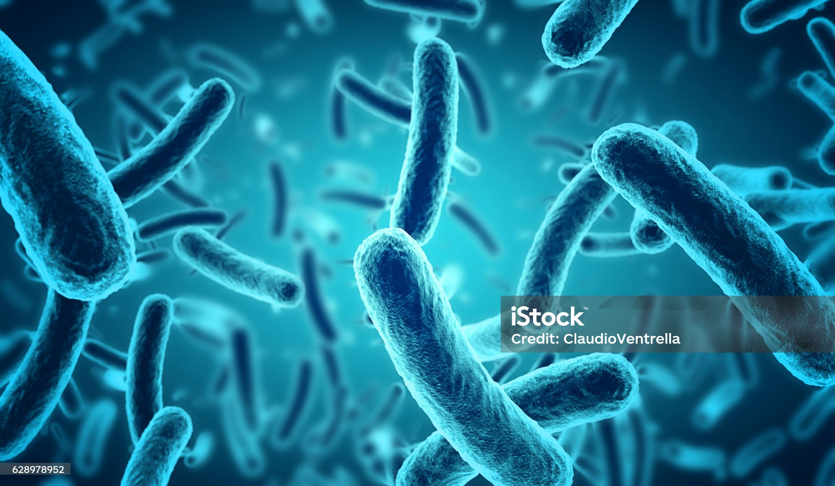
Κολοβακτηρίδιο
(Escherichia coli)
Μικροβιακή αντοχή
1
2
3
4
5
Βακτήριο που προκαλεί διάφορες
λοιμώξεις, συμπεριλαμβανομένης της ουροδόχου κύστης.

Slide 4
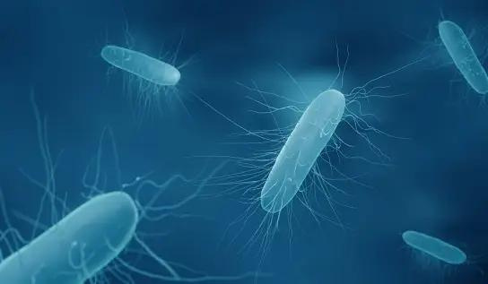
Σιγκέλλα
(Shigella)
Μικροβιακή αντοχή
1
2
3
4
5
Βακτήριο που προκαλεί δυσεντερία, μια φλεγμονώδη
λοίμωξη του εντέρου.

Slide 5
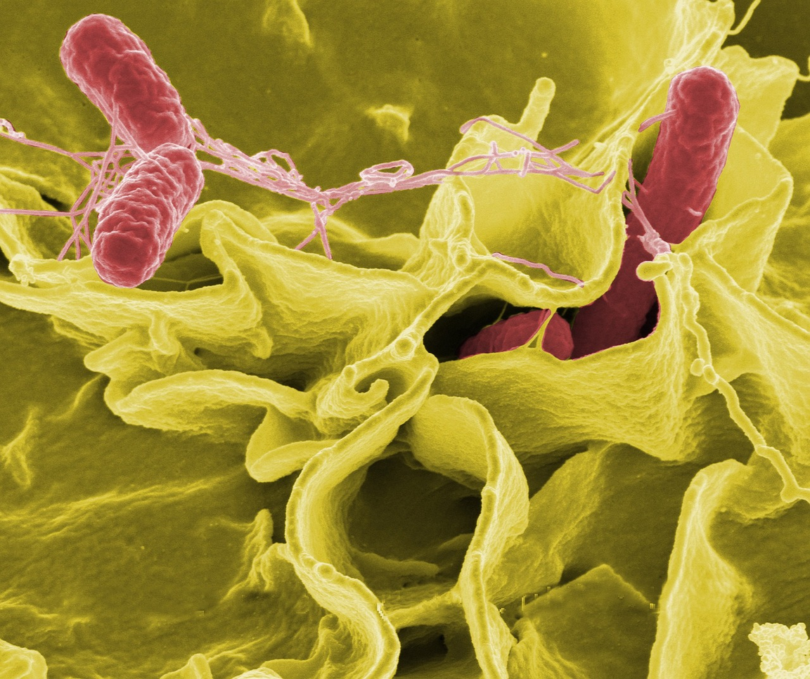
Σαλμονέλα
(Salmonella)
Μικροβιακή αντοχή
1
2
3
4
5
Βακτήριο που προκαλεί τη σαλμονέλλωση,
μια διάρροια που προκαλείται από μολυσμένα τρόφιμα.

Slide 6
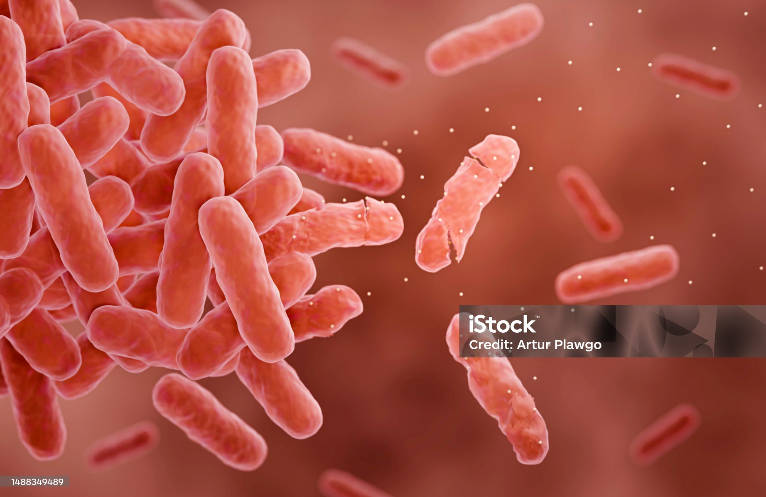
Κλωστηρίδιο
(Clostridium)
Μικροβιακή αντοχή
1
2
3
4
5
Ορισμένα είδη του βακτηρίου του κλωστηριδίου προκαλούν τοξικό σοκ και άλλες επικίνδυνες λοιμώξεις.

Slide 7
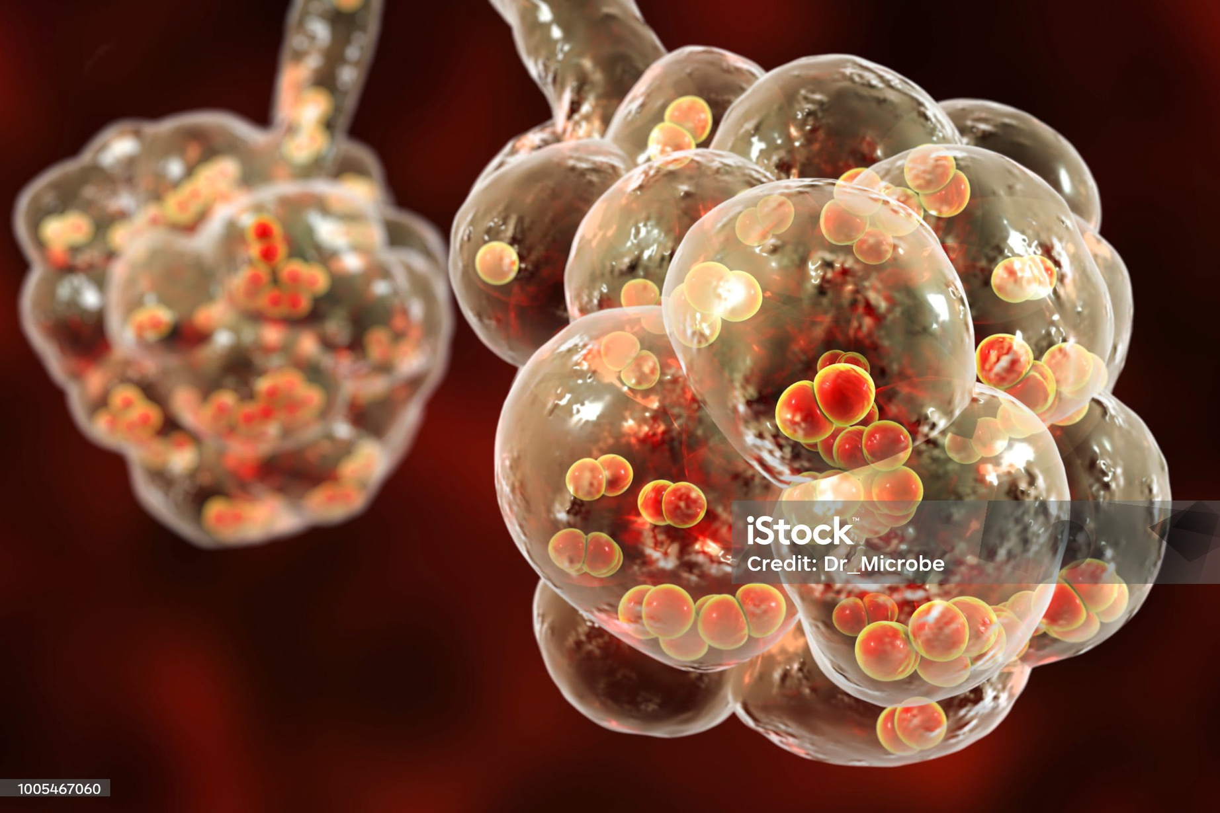
Πνευμονιόκοκκος (streptococcus pneumonia)
Μικροβιακή αντοχή
1
2
3
4
5
Βακτήριο που αποτελεί την κύρια αιτία πνευμονίας και άλλων λοιμώξεων (π.χ., ωτίτιδα, μηνιγγίτιδας).

Slide 8
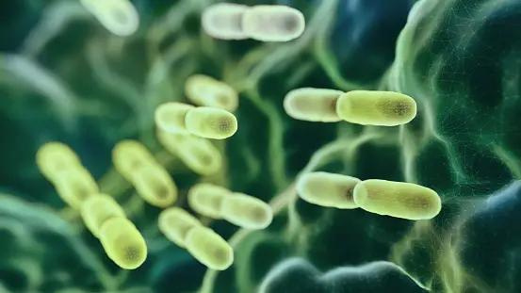
Βάκιλλος
(Bacillus cereus)
Μικροβιακή αντοχή
1
2
3
4
5
Βακτήριο που προκαλεί γαστρεντερικές παθήσεις.

Slide 9
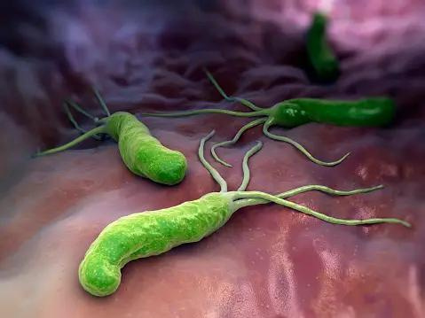
Ελικοβακτήριο του πυλωρού (Helicobacter pylori)
Μικροβιακή αντοχή
1
2
3
4
5
Βακτήριο που προκαλεί την
εμφάνιση ελκών στο στομάχι και το δωδεκαδάκτυλο εντέρου.

Slide 10
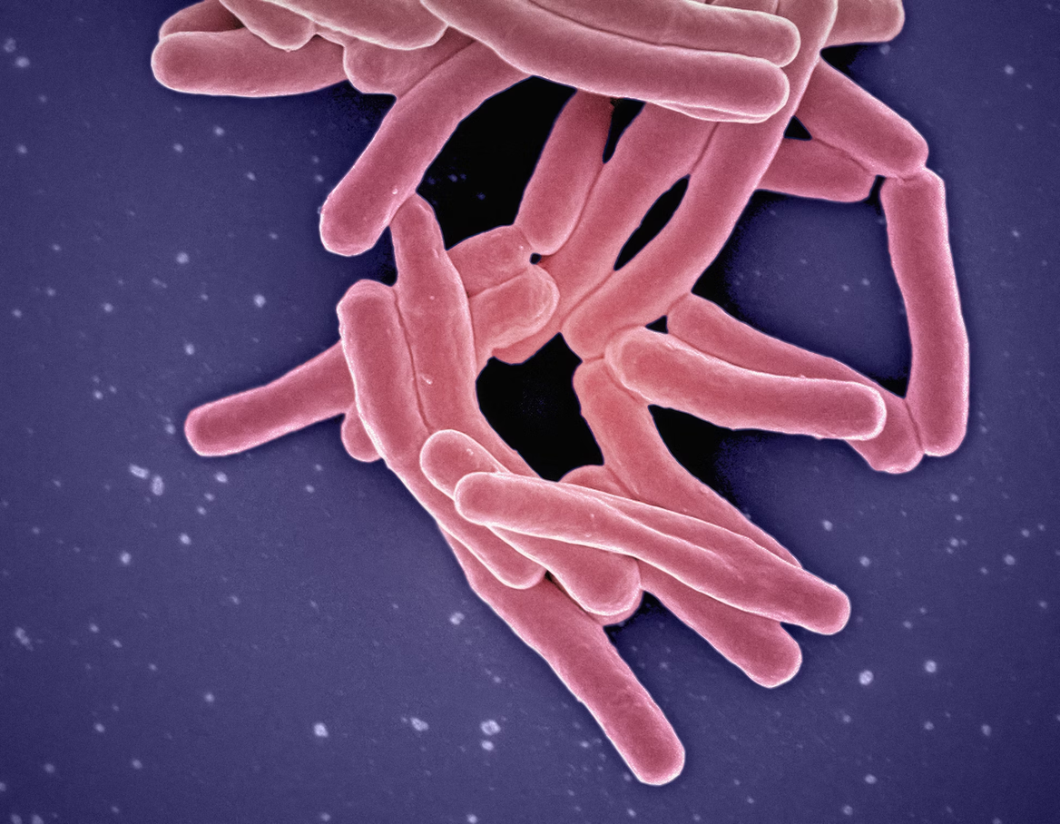
Μυκοβακτηρίδιο της φυματίωσης
(Mycobacterium tuberculosis)
Μικροβιακή αντοχή
1
2
3
4
5
Bακτήριο που προκαλεί τη φυματίωση, μια σοβαρή
ασθένεια των πνευμόνων.

Slide 11
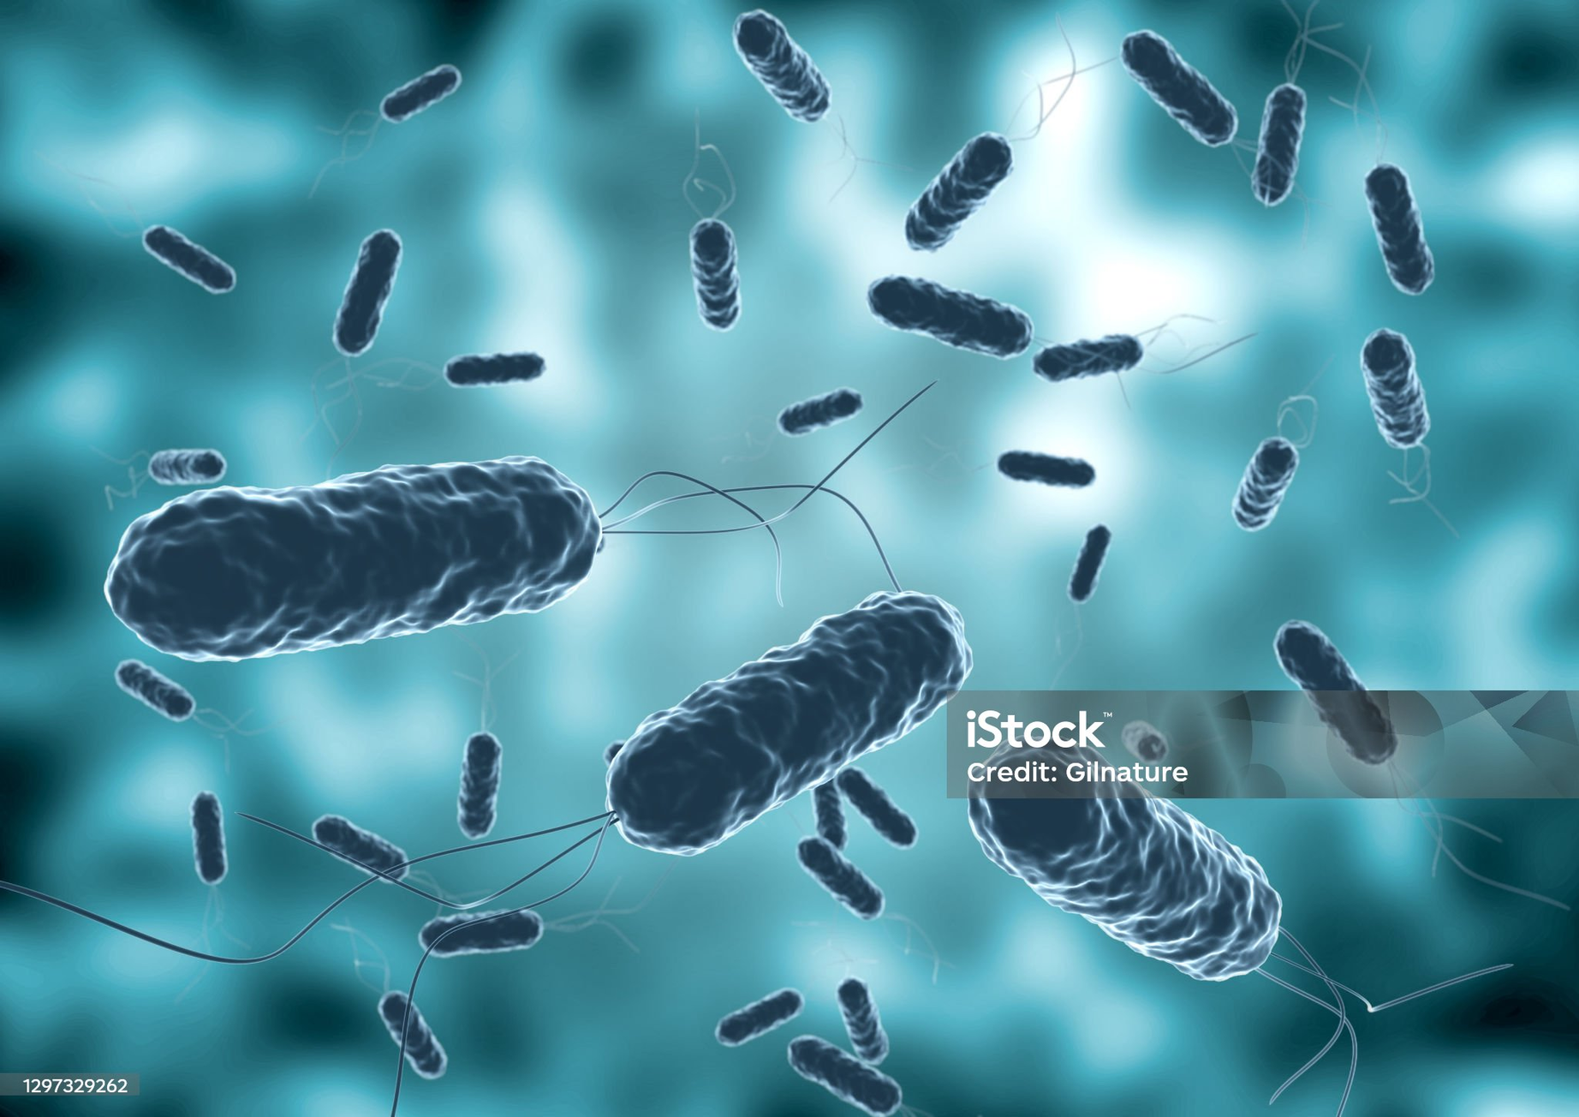
Δονάκιο της χολέρας
(Vibrio cholerae)
Μικροβιακή αντοχή
1
2
3
4
5
Bακτήριο που αποτελεί την κύρια αιτία της χολέρας, μια νόσος που προκαλεί διαρροϊκή εκτόνωση.

Slide 12
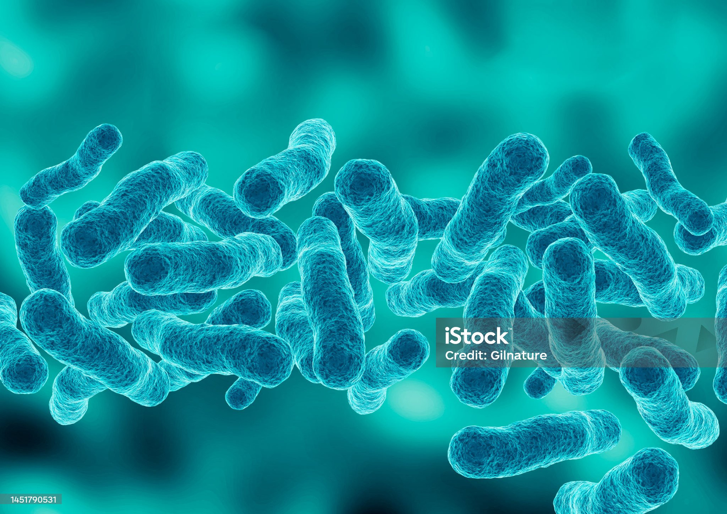
Λεγειονέλλα
(Legionella)
Μικροβιακή αντοχή
1
2
3
4
5
Βακτήριο που προκαλεί την νόσο των λεγεωνάριων, μία οξεία νόσος του αναπνευστικού συστήματος.

Slide 13
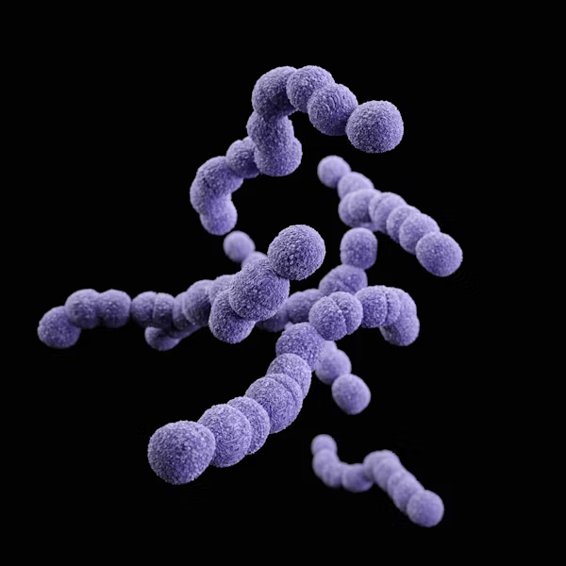
Πυογόνος Σταφυλόκοκκος
(Streptococcus pyogenes)
Μικροβιακή αντοχή
1
2
3
4
5
Βακτήριο που προκαλεί στρεπτοκοκκική φαρυγγοαμυγδαλίτιδα ιδίως σε παιδιά>3 ετών και δερματικές λοιμώξεις όπως οστρακιά.

Slide 14
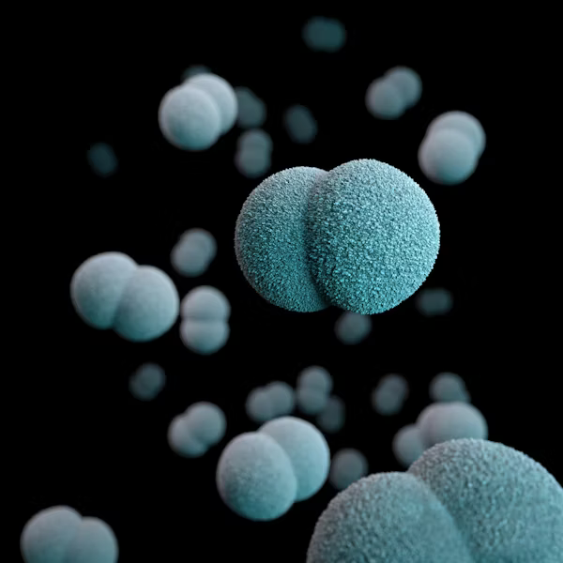
Μηνιγγιτιδόκοκκος
(Neisseria meningitidis)
Μικροβιακή αντοχή:
1
2
3
4
5
Βακτήριο που αποτελεί την κύρια αιτία της μηνιγγίτιδας.

Slide 15
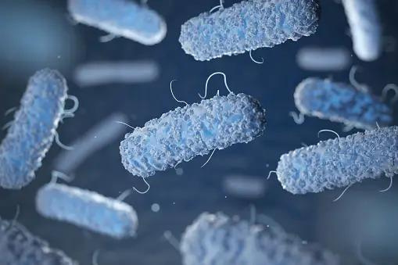
Πρωτέας
(Proteus mirabalis)
Μικροβιακή αντοχή
1
2
3
4
5
Βακτήριο που προκαλεί κυρίως ουρολογικές λοιμώξεις αλλά και άλλες παθήσεις όπως πνευμονία, μηνιγγίτιδα. Δεν υπάρχει εμβόλιο κατά του Πρωτέα.

